Slide 1
TATACARA PENGURUSAN STOR KERAJAAN
SEKSYEN KAWALAN DAN PEMANTAUAN
PERBENDAHARAAN MALAYSIA SARAWAK

Slide 2
KANDUNGAN
Pendahuluan
Penerimaan
Merekod Stok
Penyimpanan
Pengeluaran
Pemeriksaan
Keselamatan Dan Kebersihan
Pindahan
Pelupusan
Kehilangan Dan Hapus Kira

Slide 3
PP
Akta Acara Kewangan 1957
Pekeliling Am Bil. 1 Tahun 2009
Arahan Keselamatan
Akta Perwakilan Kuasa
Arahan Perbendaharaan
Pekeliling Perkhidmatan Bil 5 Tahun 2007

Slide 4
DEFINISI
STOR
STOK
Tempat bagi melaksanakan:
penerimaan;
merekod;
penyimpanan;
penyelenggaraan;
pengendalian; dan
pengeluaran stok.
Barang-barang belum guna dan perlu
disimpan atau untuk digunakan terus
bagi tujuan operasi atau penyelenggaraan.
Antara kriterianya:-
Dalam bentuk barangan dan bekalan untuk digunakan dalam proses pengeluaran;
Dalam bentuk barangan atau bekalan untuk digunakan atau diedarkan dalam pembekalan perkhidmatan;
Dipegang untuk dijual atau diedar dalam operasi biasa; atau
Dalam proses pengeluaran untuk dijual atau diedarkan.
Kategori stok rujuk Pusat Rujukan Maklumat atau http://knowledgebase.treasury.gov.my

Slide 5
KATEGORI STOR
Stor dibahagikan kepada tiga (3) kategori iaitu:
Stor di Kementerian/ Ibu Pejabat Jabatan yang menyedia, mengurus dan membekalkan stok secara berpusat kepada semua Stor Utama dan Stor Unit
STOR PUSAT
Stor di Kem./ Jab. yang menyedia, mengurus dan membekalkan barang-barang kepada Stor Unit dan pelanggan akhir.
Di setiap PTJ hendaklah mempunyai 1 Stor Utama sahaja yang boleh dibahagikan mengikut bahagian/ cawangan/ sektor.
STOR UTAMA
STOR UNIT
Stor yang menyimpan dan membekalkan stok kepada pelanggan akhir.
Stor Unit hendaklah mendapatkan bekalan daripada Stor Pusat dan Stor Utama.

Slide 6
OBJEKTIF
Stok sentiasa ada apabila dikehendaki dan menepati kehendak pelanggan.
Kualiti stok sentiasa terjamin dengan cara memberi perlindungan, penjagaan dan penyelenggaraan yang sewajarnya semasa dalam simpanan.

Slide 7
FUNGSI
Memberi perkhidmatan bekalan kepada pelanggan dengan melaksanakan tugas-tugas berikut:-
Menerima barang-barang;
Menyimpan stok;
Menjaga dan menyenggara stok;
Mengeluarkan stok;
Menyenggara rekod-rekod;
Merancang dan mengurus penokokan stok;
Mengendali pembungkusan dan penghantaran stok;
Menjalankan pengiraan;
keselamatan dan kebersihan stor;
Mengambil tindakan pelupusan; dan
Menguruskan tindakan hapus kira ke atas stok

Slide 8
ORGANISASI STOR
Pengurusan Organisasi Stor
Bahagian Bekalan, Kawalan dan Akaun
Bahagian Terimaan
Bahagian Simpanan
Bahagian Bungkusan dan Penghantaran
Organisasi sesebuah Stor Pusat atau Utama hendaklah seberapa praktik mempunyai 4 BAHAGIAN UTAMA iaitu;

Slide 9
KAWALAN STOK
Pengurusan Kawalan Stok
Kawalan Stok adalah bertujuan memastikan stok pada paras keperluan yang sesuai dapat disediakan untuk memenuhi keperluan pelanggan pada setiap masa. Pengurusan Kawalan Stok meliputi:
KATALOG Katalog bermaksud satu senarai stok dalam pegangan yang mengandungi maklumat-maklumat lengkap mengenai nombor kod, perihal barang, unit pengukuran dan harga. Semua stor hendaklah merujuk kepada laman Pusat Rujukan Maklumat bagi mendapatkan maklumat stok. | KUMPULAN STOK Kumpulan A mengandungi 30% daripada stok yang disimpan dan mempunyai nilai pembelian tahunan tertinggi Kumpulan B mengandungi 70% bakinya. Penentuan Kumpulan Stok menggunakan KEW.PS-5 Kajian semula Kumpulan A dan Kumpulan B dilakukan setiap permulaan tahun | PARAS STOK Paras Minimum Kuantiti stok terendah yang di simpan pada satu-satu masa (1 bulan penggunaan). Paras Menokok Kuantiti stok yang menunjukkan telah sampai masa untuk memesan stok baru kerana baki stok yang ada hanya cukup untuk menampung pengeluaran dalam tempoh pesanan dan serahan (2 bulan penggunaan). Paras Maksimum Kuantiti stok tertinggi yang di simpan pada satu-satu masa (3 bulan penggunaan). 1 bulan penggunaan = Jumlah Kuantiti Pengeluaran Setahun Bagi Tahun Sebelumnya 12 Bulan

Slide 10
PRESTASI STOR
KADAR PUSINGAN STOK
Kadar Pusingan Stok hendaklah dibuat pengiraan secara tahunan mengikut jumlah nilai stok;
Semua Stor hendaklah mencapai kadar pusingan stok tahunan sekurang-kurangnya 4 kadar pusingan;
Stor yang diuruskan dengan baik merupakan stor yang mencapai kadar pusingan tertinggi dan dapat memenuhi keperluan pengguna; dan
Stok tidak aktif hendaklah dikaji semula parasnya supaya stok tidak menjadi usang dan tidak bergerak.
PARAS PERKHIDMATAN
Stor yang berjaya memenuhi semua pesanan adalah stor yang mencapai paras perkhidmatan yang baik.
PRESTASI STOR
PARAS SIMPANAN
Stor yang menyimpan stok tidak melebihi paras yang ditetapkan kecuali stok untuk keperluan darurat atau kecemasan seperti vaksin ular dan racun adalah stor yang baik.
Prestasi sesebuah stor boleh diukur melalui:

Slide 11
AM 6.2 PENERIMAAN STOK
OBJEKTIF
Memastikan setiap barang-barang stor yang diterima menepati spesifikasi yang ditetapkan;
Menentukan kualiti dan kuantiti sebenar mengikut pesanan; dan
Memastikan barang-barang stor diterima dalam keadaan yang baik, sempurna dan selamat untuk digunakan.
PEGAWAI PENERIMA
Ketua Jabatan melantik Pegawai Penerima yang bertanggungjawab untuk menerima dan memeriksa barang-barang yang diterima.
Bagi barang-barang teknikal, Pegawai Penerima yang dilantik hendaklah memiliki kepakaran dalam bidang berkaitan.

Slide 12
PERATURAN PENERIMAAN
AM 6.2 PENERIMAAN STOK
Diterima melalui stor.
Barang-barang menepati spesifikasi.
Barang-barang teknikal diperiksa oleh pegawai-pegawai yang memiliki kepakaran dalam bidang-bidang berkaitan.
Langkah-langkah berikut hendaklah dipatuhi semasa menerima barang-barang:-
Menyemak dokumen;
Diperiksa, dikira, diukur, ditimbang atau diuji serta merta sebelum disahkan;
Sekiranya pengesahan tidak dapat dilakukan dokumen penerimaan dicatatkan “Diterima dengan syarat ianya disahkan kemudian secara diperiksa, dikira, diukur, ditimbang atau diuji’;
Pengesahan penerimaan menggunakan Borang Terimaan Barang-Barang (BTB) KEW.PS-1 OLEH Pegawai Penerima;
Borang Penolakan Barang-Barang (BPB) KEW.PS-2 disediakan oleh Pegawai Penerima jika terdapat kerosakan, kuantiti kurang atau lebih dan tidak mematuhi spesifikasi;
Borang KEW.PS-2 dihantar kepada agen penghantaran ,syarikat pembekal atau pihak berkaitan.
Barang-barang yang diterima disertakan manual penggunaan dan penyelenggaraan, jika ada; dan
Penerimaan daripada pembekal melalui kontrak pusat atau perolehan secara berpusat, Pegawai Penerima di peringkat Cawangan/ Negeri/ Daerah hendaklah dibekalkan sesalinan dokumen-dokumen perolehan untuk tujuan pengesahan.

Slide 13
PERATURAN PENERIMAAN
AM 6.2 PENERIMAAN STOK
KEW.PS-1
Maklumat Pembekal
Maklumat Perolehan
Maklumat Stok yang diterima
Tandatangan Pegawai Penerima
Tandatangan Pegawai Teknikal

Slide 14
PERATURAN PENERIMAAN
AM 6.2 PENERIMAAN STOK
KEW.PS-2

Slide 15
PERATURAN PENERIMAAN
AM 6.2 PENERIMAAN STOK
PENGUJIAN KUALITI
Pengesahan kualiti oleh pengilang/ pembekal;
Sampel barang yang telah diterima hendaklah dihantar ke agensi teknikal untuk diuji
Barang-barang yang tidak menepati kualiti hendaklah dikembalikan
Menuntut penggantian semula mengikut terma kontrak

Slide 16
PERATURAN PENERIMAAN
AM 6.2 PENERIMAAN STOK
PERATURAN PENERIMAAN DARIPADA STOR
Barang-barang diterima daripada stor disertakan dengan Borang Permohonan Stok KEW.PS-7 dan Borang Pembungkusan Stok KEW.PS-9
Pegawai Penerima hendaklah memeriksa dan mengesahkan barang-barang yang diterima sama seperti yang dipesan
Pengesahan penerimaan boleh dilakukan selepas pemeriksaan berjaya dilaksanakan dengan menggunakan Borang Permohonan Stok KEW.PS7
Borang Penolakan Barang-Barang (BPB) KEW.PS-2 hendaklah disediakan oleh Pegawai Penerima jika terdapat kerosakan, kuantiti kurang atau lebih dan tidak mematuhi spesifikasi
PENERIMAAN DI LUAR KAWASAN STOR
Ukuran atau keadaan fizikal barang tidak sesuai diserahkan di kawasan stor
Mengikut syarat penyerahan barang yang dipersetujui seperti penyerahan di tapak projek dan sebagainya

Slide 17
PENERIMAAN
Barang-Barang Yang Dikembalikan Oleh Stor Pemesan
Direkodkan semula dalam Kad Daftar Stok sebagai stok belum guna; Stok separa guna hendaklah direkod menggunakan borang yang disediakan oleh stor bagi tujuan kawalan keluar-masuk.
Pelabelan Barang-Barang Diterima
Pegawai Penerima di Stor Pusat, Stor Utama dan Stor Unit hendaklah melabelkan nombor kod stok atau nama stok di bekas atau di lokasi bagi memudahkan penyimpanan.
Penerimaan Barang-Barang Mudah Terbakar Atau Kimia
Dihantar terus ke stor barang-barang mudah terbakar atau kimia untuk disimpan.

Slide 18
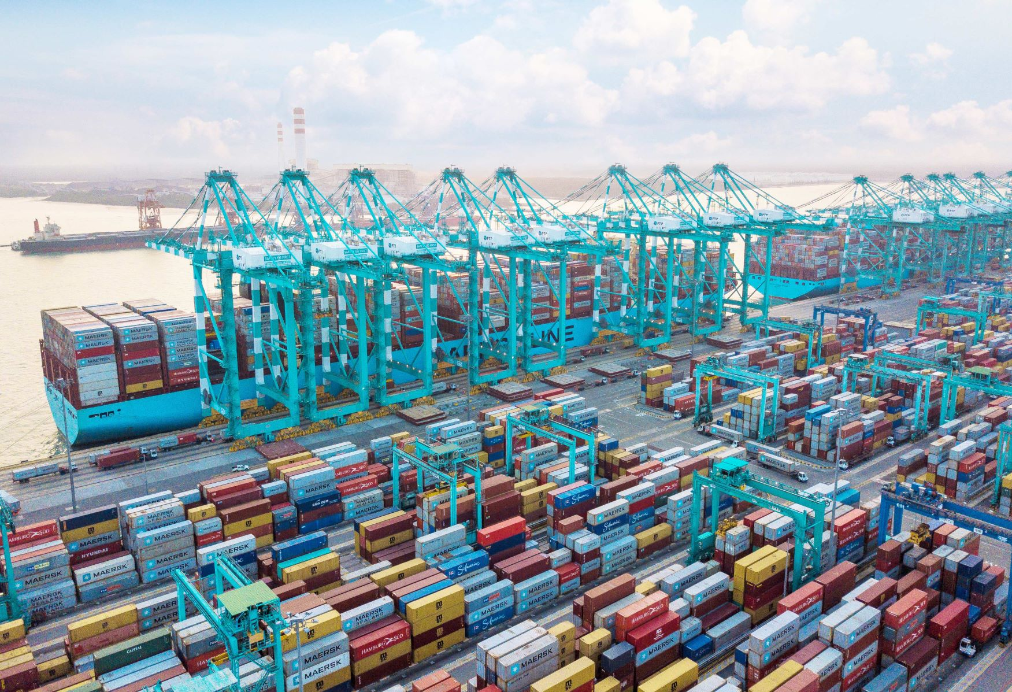
AM 6.2 PENERIMAAN STOK
Penerimaan Barang-Barang Import Di Tempat Pendaratan
Bungkusan barang-barang berkenaan tidak mempunyai sebarang tanda kerosakan atau terusik;
Sekiranya terdapat tanda tersebut, bungkusan itu hendaklah dibuka dan diperiksa dengan serta-merta di hadapan agen penghantaran atau wakilnya dan hendaklah dibandingkan dengan butir-butir yang terdapat dalam inbois atau nota hantaran/ pembungkusan;
Pastikan
Jika barang-barang tersebut didapati berlaku kerosakan atau kehilangan atau tidak cukup bekal dan sebagainya yang berlaku ke atas konsainan yang diterima, sijil kerosakan hendaklah diperoleh daripada pembekal.

Slide 19
AM 6.3 MEREKOD STOK
OBJEKTIF
Mengetahui kedudukan stok simpanan
Memastikan bilangan dan fizikal stok sentiasa tepat
Mengawal paras stok
STOK YANG PERLU DIREKODKAN
Stok yang diterima melalui pembelian dengan wang kerajaan, yang disewa beli dengan wang kerajaan, yang diterima melalui hadiah, pindahan dan melalui proses perundangan.
KAD DAFTAR
Semua stok yang diterima hendaklah direkodkan oleh Pegawai Stor dengan menggunakan Kad Daftar Stok KEW.PS-3
TEMPOH REKOD
Setiap stok hendaklah direkodkan dalam tempoh dua (2) minggu dari tarikh pengesahan penerimaan.

Slide 20
AM 6.3 MEREKOD STOK
KEW.PS-3
Maklumat transaksi
Maklumat stok
Paras stok
Baki Stok
Maklumat penerimaan
Pegawai Stor-merekod
Pelulus-melulus pengeluaran
Maklumat pengeluaran
Dakwat Merah – Terimaan
Dakwat Hitam / Biru - Keluaran
Keseluruhan pengeluaran/penerimaan

Slide 21
AM 6.3 MEREKOD STOK
Tatacara Merekod | Penerimaan direkodkan dengan pen dakwat merah dan pengeluaran direkodkan dengan pen dakwat hitam atau biru di Kad Daftar Stok
 | Semua Kad Daftar Stok hendaklah dikemas kini setiap kali transaksi penerimaan dan pengeluaran
 | Satu Kad Daftar Stok digunakan untuk merekod satu item stok dengan mengikut nombor kad yang berturutan
 | Senarai Kad Daftar Stok KEW.PS-4 disediakan. Bagi Kad Daftar Stok untuk stok yang mempunyai tarikh luput boleh diasingkan KEW.PS-4 bagi memudahkan pemantauan
 | Pindaan atau pemadaman pada rekod tidak dibenarkan. Sekiranya apa-apa pembetulan diperlukan, langkah-langkah berikut perlu dipatuhi:- Angka asal hendaklah digaris dengan satu garisan sahaja; Angka yang betul ditulis di bahagian atas angka asal; dan Pembetulan di tandatangan ringkas oleh Pegawai Stor

Slide 22
AM 6.3 MEREKOD STOK
KEW.PS-4

Slide 23
AM 6.3 MEREKOD STOK
Kumpulan Stok –
Setiap 2 Tahun pada setiap awal tahun
Lokasi Penyimpanan – Apabila berlaku perubahan lokasi.
Pengemaskinian Rekod
Pergerakan –
Aktif/ Tidak Aktif pada setiap awal tahun
Paras Stok –
Pada setiap awal tahun.

Slide 24
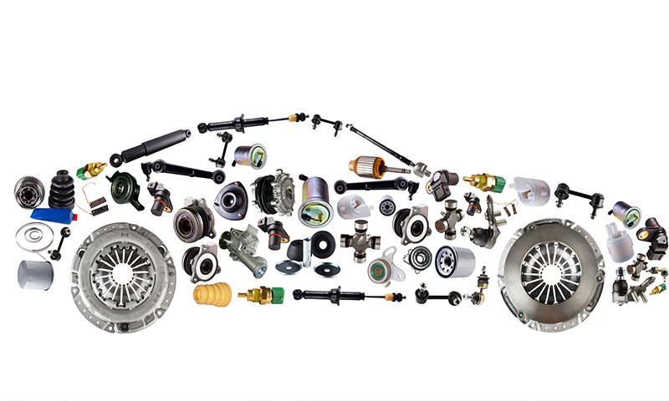
AM 6.3 MEREKOD STOK
REKOD KOMPONEN/ ALAT GANTI YANG MASIH BOLEH GUNA
Komponen atau alat ganti yang telah diluluskan pelupusan melalui kaedah tukar ganti (cannibalize) hendaklah dimasukkan ke dalam stor untuk penempatan sementara sebelum dipasang kepada peralatan lain yang sama jenis/ kegunaannya. Satu senarai berasingan hendaklah disediakan bagi tujuan rekod.
LAPORAN KEDUDUKAN STOK
Ketua Jabatan sediakan Laporan Kedudukan Stok KEW.PS-14 setiap suku tahun bagi semua kategori stor; dan
Ketua Jabatan mengemukakan KEW.PS-14 kepada Unit Pengurusan Aset di Kementerian/ Jabatan untuk dilaporkan kepada JKPAK.

Slide 25
AM 6.3 MEREKOD STOK
LAPORAN KEDUDUKAN STOK
Kadar Pusingan Stok
=
Jumlah Nilai Stok Pengeluaran Tahunan
--------------------------------
(Baki Nilai Stok Akhir Tahun Lepas + Baki Nilai Stok Akhir Tahun Semasa) / 2
= 97,353.125
(18,871.358+17,245.233)/2
= 5.391

Slide 26
AM 6.4 PENYIMPANAN STOK
OBJEKTIF
Memastikan stok disimpan di tempat yang sesuai dan selamat.
Memudahkan pengendalian dan pengeluaran.
Penggunaan ruang yang optimum.
SUSUN ATUR
Ruang stor hendaklah digunakan sepenuhnya
Stor perlu mempunyai susun atur yang sistematik dan praktik.
Perlu mengambil kira penggunaan ruang untuk memudahkan kakitangan dan alat Pengendalian barang-barang bergerak dengan selamat.
Rak-rak yang sesuai atau boleh diubahsuai hendaklah digunakan.
Penyimpanan stok di tingkat rak paling atas hendaklah mempunyai jarak 50cm daripada siling.

Slide 27
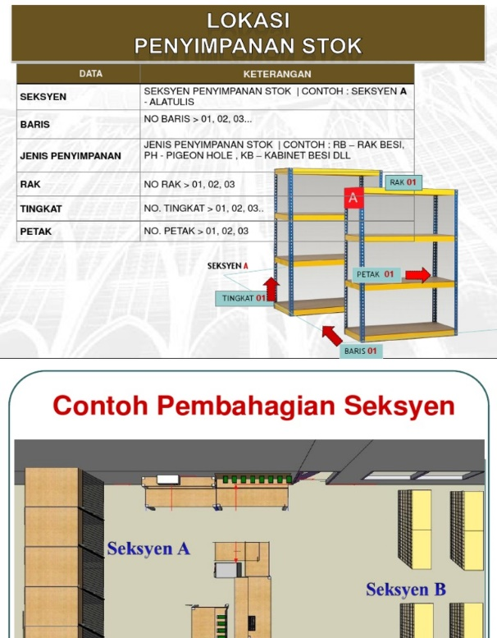
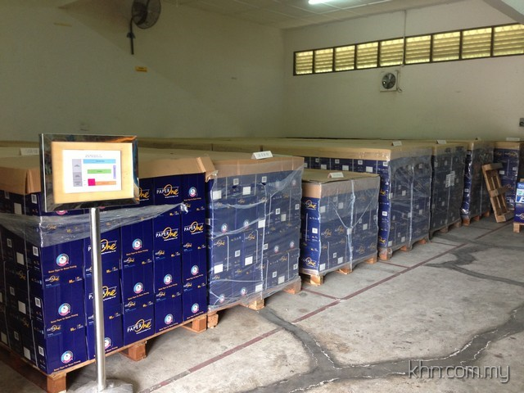
AM 6.4 PENYIMPANAN STOK
LOKASI DAN LETAKAN STOK
Carta Lokasi Stok
Disediakan
Dikemaskini
Lokasi penyimpanan stok direkodkan di KEW.PS-3
Letakan Stok Tetap
Satu Stok satu lokasi penyimpanan
Letakan Stok Sementara
Stok yang akan dikeluarkan terus kepada pemesan;
Stok yang baru diterima belum sempat disusun; atau
Ruang yang terhad disebabkan oleh kuantiti, ukuran dan berat
Dikecualikan daripada mewujudkan kod lokasi penyimpanan stok.

Slide 28
AM 6.4 PENYIMPANAN STOK
PENYIMPANAN STOK
Menggunakan ruang simpanan secara optimum.
Menyusun dengan cara teratur
Penyusunan mengambil kira sistem MDKD.
Menyimpan di tempat penyimpanan yang sesuai dengan mengambil kira jenis stok tertentu seperti bilik hawa dingin, peti sejuk, ruang bersiling dan sebagainya
Penyimpanan stok yang bergantung kepada jenisnya dan ruang stor yang ada. Ruang stor dibahagikan kepada seksyen atau kumpulan barang.
Stok memerlukan cara penyimpanan yang berbeza berdasarkan kepada jenis, bahan kandungan atau pembuatannya dan keadaan fizikalnya. Peraturan-peraturan penyimpanan yang ditetapkan dalam manual penggunaan hendaklah dipatuhi bagi mengekalkan kualiti stok
Lokasi Penyimpanan Stok | Gudang/ Seksyen | Baris | Rak | Tingkat | Petak | Kod Lokasi Penuh
 | Seksyen A | 01 | RB01 | 01 | 01 | A-01-RB01-01-01

Slide 29
AM 6.4 PENYIMPANAN STOK
Stok yang diterima dalam pelbagai jenis bungkusan seperti kotak, tin, plastik dan sebagainya bolehlah dikekalkan penyimpanannya dalam bungkusan asalnya dengan memastikan label maklumat stok dapat dilihat.
Setiap bungkusan itu hendaklah mengandungi hanya stok yang mempunyai kod dan rupa bentuk yang sama.
Stok Dalam Bungkusan Asal
Stok Yang Mudah Tercerai
Stok Berharga Dan Menarik
PENYIMPANAN STOK
Stok yang berharga dan menarik hendaklah disimpan di tempat yang selamat di bawah kawalan pegawai yang bertanggungjawab.
Arahan Keselamatan hendaklah sentiasa dipatuhi.
Pengeluaran hendaklah dibuat sendiri oleh pegawai yang diberi kuasa.
Stok yang mudah tercerai seperti aksesori pakaian seragam, alat ganti dan seumpamanya hendaklah dimasukkan ke dalam bekas yang berukuran sama.
Disimpan mengikut bilangan atau unit yang memudahkan pengeluaran.
Stok yang mudah tercerai yang tidak boleh dibungkus hendaklah disusun dengan kemas.

Slide 30
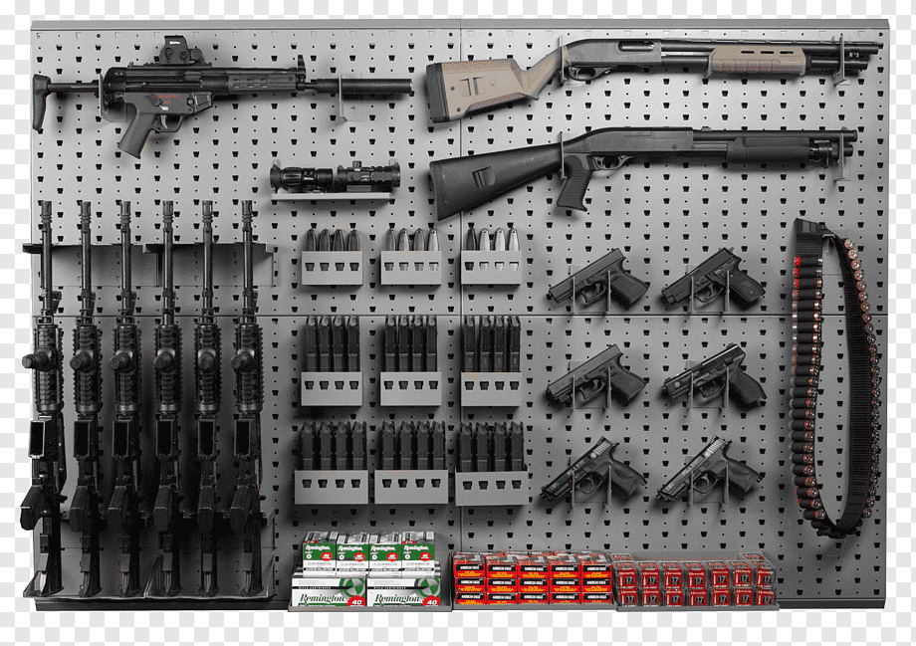
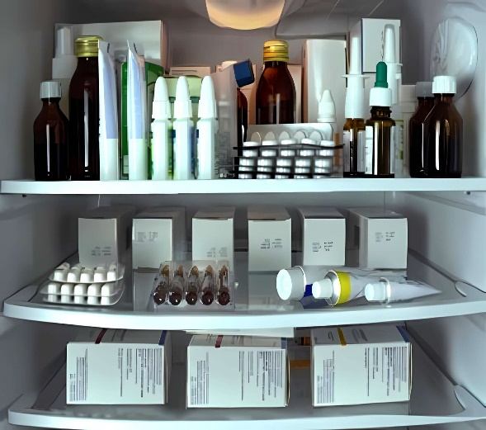
AM 6.4 PENYIMPANAN STOK
PENYIMPANAN STOK
Penyimpanan Dadah Berbahaya, Racun Dan Bahan Psikotropik
mematuhi Peraturan Dadah Berbahaya 1952 dan Peraturan Racun 1952 dan Peraturan Bahan Psikotropik 1989.
Stok Yang Mudah Terjejas Akibat Hawa Panas Dan Lembab
disimpan dalam bilik atau tempat berhawa dingin atau peti sejuk yang suhu dan kelembapannya boleh dikawal.
Stok yang tidak tahan lembap hendaklah disimpan dalam bilik kering atau nyah-lembapan.
Penyimpanan Stok Unsur Keselamatan
seperti alat-alat persenjataan, peta-peta dan seumpamanya hendaklah disimpan mengikut Peraturan Keselamatan yang ditetapkan.
Stok Yang Tahan Kepada Cuaca Panas Dan Hujan
Disimpan di tempat lapang yang berpagar.

Slide 31
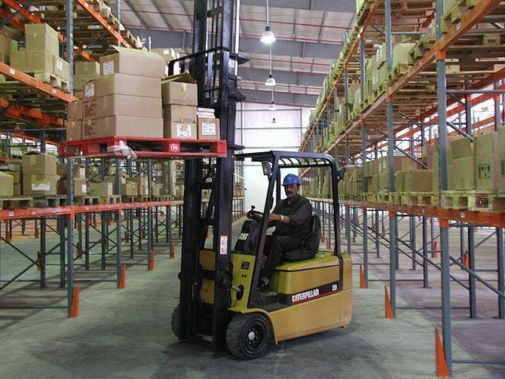
AM 6.4 PENYIMPANAN STOK
PENYIMPANAN STOK
STOK BARANG-BARANG BERAT
Disimpan di rak paling bawah.
Susunan atau tindanan barang tidak terlalu tinggi dan faktor-faktor diambil kira:-
Senang dikendali dan memudahkan pengeluaran stok mengikut sistem MDKD;
Kemungkinan peti-peti di lapisan bawah ditindih oleh peti yang lebih berat;
Barang-barang tersebut mudah dijilat api;
Memudahkan pengiraan, pemeriksaan dan verifikasi; dan
Susunan atau lapisan yang paling selamat adalah setinggi di antara 2 - 3 meter, melainkan jika fork lift digunakan.
Susunan atau tindanan stok barang hendaklah diselang-selikan.
Landasan, belantan atau palet hendaklah diletakkan di bawah susunan atau tindanan barang-barang.
Landasan, belantan atau palet hendaklah diatur dengan jarak yang sesuai.
Ruangan di antara tindanan hendaklah cukup luas untuk dijadikan lorong bekerja atau berjalan dan juga sebagai laluan kecemasan.
Ukuran palet yang sesuai digunakan untuk menindan barang-barang.
Barang-barang hendaklah ditindan seberapa tinggi yang boleh dan tidak membahayakan keselamatan pekerja jika menggunakan alat pengendalian barang seperti fork lift atau kren.

Slide 32
STOK BERTARIKH LUPUT
AM 6.4 PENYIMPANAN STOK
KEW.PS-6
Mengarahkan pihak pembuat atau pembekal melabelkan tarikh luput stok.
Tarikh luput stok hendaklah dicatatkan di kotak, bekas atau bungkusannya.
Sistem MDKD hendaklah dilaksanakan dalam penyimpanan stok.
Sistem MDKD tidak terpakai sekiranya terdapat stok yang masuk kemudian tetapi tarikh luput tempohnya lebih awal daripada stok yang masuk dahulu.
Senarai Stok Bertarikh Luput KEW.PS-6 hendaklah disediakan oleh Pegawai Stor dengan merekodkan kuantiti stok bertarikh luput dalam bulan yang sama.
Kedudukan stok hendaklah dikemas kini di KEW.PS-6 dalam tempoh enam (6) bulan sebelum tamat tarikh luput dalam minggu pertama setiap bulan.
Sekiranya stok tidak dapat dihabiskan dalam tempoh enam (6) bulan sebelum tamat tarikh luput, tindakan berikut hendaklah diambil ke atas stok tersebut:-
Mengemukakan satu senarai kepada Stor Pusat atau Stor Utama supaya dapat ditawarkan kepada stor-stor lain yang memerlukannya; atau
Mengeluarkan bagi tujuan latihan, pengembangan, pembangunan dan seumpamanya; atau
Memulangkan kepada pembekal tertakluk kepada syarat-syarat perjanjian; atau
Melupuskan mengikut peraturan pelupusan yang sedang berkuat kuasa.

Slide 33
AM 6.4 PENYIMPANAN STOK
PENYIMPANAN STOK
Stok Bahan Kimia Dan Mudah Terbakar
Melabel Bekas – diberi tanda pengenalan & dilabelkan
Penyimpanan – disimpan di stor yang berasingan
Pengendalian – dilakukan dengan berhati-hati
Gas Manpat Dalam Tabung – dikawal rapi & ditempatkan ditempat yang bersesuaian
“BAHAYA” “MUDAH TERBAKAR” “SIMPAN DI TEMPAT KERING KANDUNGAN MUNGKIN MENGELUARKAN GAS BERACUN MUDAH TERBAKAR JIKA LEMBAB”

Slide 34
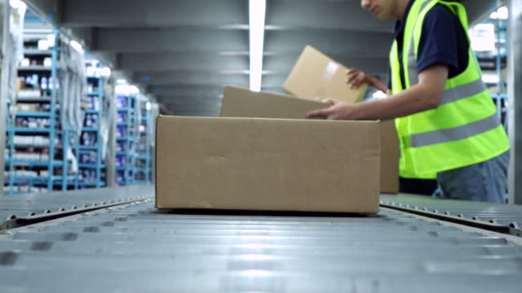
AM 6.4 PENYIMPANAN STOK
Penyelenggaraan Stok
Stok perlu disenggara dari semasa ke semasa supaya sentiasa dalam keadaan baik dan boleh guna. Perkara berikut hendaklah
dipatuhi:-
Menyapu minyak tertentu untuk mengelakkan karat;
Mengekalkan bungkusan asal untuk mengelakkan debu;
Menyembur ubat serangga untuk mengawal serangan dari serangga; dan
Stok yang mempunyai ciri-ciri keselamatan hendaklah mematuhi peraturan yang berkaitan.

Slide 35
AM 6.5 PENGELUARAN STOK
Sistem Masuk-Dahulu-Keluar-Dahulu (MDKD)
Pengeluaran stok mengikut sistem MDKD dengan memastikan stok yang diterima dahulu dikeluarkan dahulu.
Sistem pengeluaran yang cekap dan teratur dapat mengelakkan perkara-perkara berikut:-
Pengeluaran tanpa kebenaran;
Pengeluaran yang tidak mengikut kuantiti dan tidak seperti yang dipesan; dan
Stok yang telah lama disimpan tidak dikeluarkan.
Pelantikan Pegawai Pelulus
Ketua Jabatan hendaklah melantik Pegawai Pelulus secara bertulis untuk
memastikan pengeluaran stok adalah terkawal.

Slide 36
AM 6.5 PENGELUARAN STOK
Permohonan Stok Antara Stor
Menggunakan Borang Permohonan Stok (Antara Stor) KEW.PS-7.
KEW.PS-7 dikemukakan kepada Stor Pengeluar untuk kelulusan.
Stor Pengeluar hendaklah mengambil tindakan ke atas KEW.PS-7 seperti berikut:-
Mendaftarkan KEW.PS-7 dan memberi nombor permohonan dengan merujuk kepada bilangan permohonan yang diterima mengikut tahun; dan
Mempertimbangkan permohonan.
KEW.PS-7 dikemukakan untuk tindakan pengeluaran stok setelah permohonan diluluskan. Direkodkan pengeluaran stok yang diluluskan dalam Daftar Stok.
KEW.PS-7

Slide 37
AM 6.5 PENGELUARAN STOK
Permohonan Stok Individu Kepada Stor KEW.PS-8
Permohonan Stok oleh individu kepada Stor Utama atau Stor Unit menggunakan Borang KEW.PS-8.
KEW.PS-8 dikemukakan untuk kelulusan.
KEW.PS-8 diproses seperti berikut:-
Mendaftarkan KEW.PS-8 dan memberi nombor permohonan;
Mempertimbangkan permohonan stok;
Mencatatkan pengeluaran di Daftar Stok setelah mendapat
kelulusan; dan
Mengeluarkan stok kepada pemohon/ wakil mengikut kuantiti yang diluluskan.
KEW.PS-8

Slide 38
AM 6.5 PENGELUARAN STOK

Slide 39
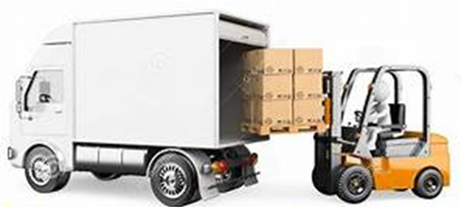
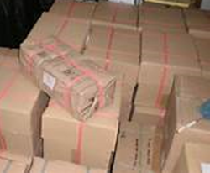
AM 6.5 PENGELUARAN STOK
Pembungkusan Dan Penghantaran
Dijalankan dengan cermat, teratur dan cekap.
Stok diperiksa, disemak dan dipastikan sama seperti yang tercatat di salinan KEW.PS-7.
Pegawai bertanggungjawab menurunkan tandatangan dan tarikh di salinan KEW.PS-7.
Mematuhi tatacara pembungkusan yang bersesuaian.

Slide 40
AM 6.5 PENGELUARAN STOK
TATACARA PEMBUNGKUSAN
Stok dibungkus dengan cara yang betul dan cermat:-
Stok mudah pecah dibungkus dengan teliti dan simbol atau perkataan dengan dakwat merah dicap/tanda di luar bungkusannya.
Kotak atau peti diikat dengan rapi.
Stok mudah tercerai dibungkus menggunakan bekas berukuran standard dan pelekat.
Stok keselamatan mengikut peraturan keselamatan.
Berat dan ukuran sebenar bungkusan dinyatakan di luar bungkusan untuk pengendalian dan pengiraan kos pengendalian. Faktor-faktor berikut diambi lkira:-
Cara pengangkutan – kereta api (gerabak), kapal (dek), pos (surat atau bungkusan) dan pengangkutan lain;
Had yang dikenakan oleh syarikat pengangkutan;
Jangkaan bilangan pertukaran pengendalian semasa bungkusan dalam perjalanan;
Destinasi;
Kemudahan pengendalian di tempat penghantaran dan penerimaan dan di sebarang tempat penukaran pengangkutan. Jika tenaga manusia digunakan berat bungkusan di antara 27 – 36 kg.
Berat Kasar dicatat dengan jelas pada bungkusan. Bungkusan beratnya 1000 kg. ke atas dicatat “Muatan Berat” dan berat sebenarnya dituliskan.
‘Mudah Pecah’
Fragile

Slide 41
AM 6.5 PENGELUARAN STOK
Borang Pembungkusan KEW.PS-9
KEW.PS-9 disediakan bagi tujuan berikut:-
Menyenaraikan stok setiap bungkusan;
Mencatatkan maklumat pembungkusan dan penghantaran di KEW.PS-7;
Nota pemberitahu kepada Pegawai Pemesan; dan
Akuan penerimaan oleh Pegawai Pemesan.
Nombor permohonan di KEW.PS-7 dicatatkan di KEW.PS-9.
KEW.PS-7 & KEW.PS-9 disertakan bersama stok dengan mengambil langkah-langkah berikut:-
Dimasukkan ke dalam sampul yang kalis air;
Sampul berkenaan dilekatkan di bahagian dalam penutup peti atau kotak; dan
1 salinan Senarai Pembungkusan dihantar kepada Pegawai Pemesan.

Slide 42
AM 6.5 PENGELUARAN STOK
Tanda Pengenalan Bungkusan
Mengandungi nombor rujukan, alamat pengirim dan penerima ditulis dengan terang dan kemas menggunakan cat atau dakwat hitam yang kalis air. Langkah-langkah berikut dipatuhi :-
Huruf-huruf dan nombor berukuran lebih kurang 5 cm tinggi dan perkataan ringkas tidak digalakkan;
Peti, kotak, botol, pasu, dan seumpamanya yang mudah pecah ditanda di bahagian atas, tepi atau kedua belah tepinya; dan
Tanda pengenalan yang terdahulu pada bekas atau kotak yang digunakan semula hendaklah dipadamkan.
Stok Tanpa Berbungkus
Stok yang tidak boleh dibungkus, tindakan berikut hendaklah diambil:-
Pelekat bersimbol atau tag hendaklah dilekat atau diikatkan pada sekurang-kurangnya dua (2) unit stok tersebut;
Stok yang diikat atau dibalut menjadi satu hendaklah juga ditag atau dipelekatkan mengikut mana yang berkenaan; dan
Jika karung digunakan, tag hendaklah diikatkan di cepu karung.

Slide 43
AM 6.5 PENGELUARAN STOK
Arahan Khas Pada Bungkusan
Bungkusan mengandungi stok mudah terbakar, arahan hendaklah menggunakan simbol atau pelekat atau ditulis dengan warna putih di atas permukaan merah:-
AWAS
BAHAYA
MUDAH TERBAKAR
BOLEH TERBAKAR
PADA SUHU ______ºC
SIMPAN DI TEMPAT
YANG SELAMAT
AWAS
BAHAYA
SANGAT MUDAH TERBAKAR
BOLEH TERBAKAR
PADA SUHU _____ºC
SIMPAN DI TEMPAT
YANG SELAMAT
Bungkusan stok selain stok mudah terbakar menggunakan simbol atau pelekat atau ditulis dengan warna merah di atas permukaan putih mengikut mana yang berkenaan seperti contoh berikut:-
MUDAH PECAH
SIMPAN KERING
RACUN
SIMPAN TEGAK

Slide 44
AM 6.5 PENGELUARAN STOK
Arahan Khas Pada Penghantaran
Contoh:
Bekas-bekas yang bertanda ”Musnahkan selepas ianya dikosongkan”.
Bekas-bekas yang telah dikenakan deposit hendaklah dipulangkan mengikut perjanjian.
Menyemak bungkusan dengan KEW.PS-9.
Kawalan ‘Keluar-Masuk’ Stok Guna Sama
Stok yang dikeluarkan bagi tujuan guna sama hendaklah disimpan semula ditempat atau lokasi tertentu setelah selesai penggunaannya.
Borang kawalan keluar masuk stok disediakan sebagai rekod penggunaan.

Slide 45
AM 6.5 PENGELUARAN STOK
Jualan Sisa Stok Terpakai
Sisa stok terpakai yang mempunyai nilai jualan hendaklah dijual setelah mendapat kelulusan Ketua Jabatan.
Dilaksanakan seperti berikut:-
Kategori buangan terjadual di bawah Akta Alam Sekitar boleh dijual terus kepada mana-mana syarikat yang dilantik oleh Jabatan Alam Sekitar.
Bukan dikategorikan sebagai buangan terjadual, jualan terus boleh dibuat kepada mana-mana syarikat yang berdaftar dengan Kementerian Kewangan dalam bidang membeli barang lusuh (perlu permit) tertakluk kepada beratnya kurang daripada 1,000 kg.
Bagi sisa stok terpakai yang mempunyai permintaan tinggi di pasaran atau beratnya melebihi 1,000 kg hendaklah mengikut proses pelupusan stok.
Hasil jualan hendaklah dikreditkan dalam Akaun Hasil Kerajaan.

Slide 46
AM 6.5 PENGELUARAN STOK
Produk Yang Dihasilkan Melalui Stok
Produk yang dihasilkan bagi tujuan program latihan, kajian, penyelidikan dan seumpamanya direkod menggunakan format yang disediakan oleh Kementerian/ Jabatan.
Produk yang dihasilkan melalui stok dan hendak didaftarkan sebagai aset atau stok Kerajaan perlu mematuhi syarat-syarat berikut:-
Mendapatkan kelulusan standard piawaian bagi Peralatan Mekanikal, Teknikal, Elektrik, Elektronik dan Perkakasan Komputer.
Mendapatkan kelulusan Ketua Jabatan bagi Peralatan selain Mekanikal, Teknikal, Elektrik, Elektronik dan Perkakasan Komputer seperti perabot, kraftangan dan lain-lain.
Produk yang dihasilkan melalui stok boleh dibuat jualan secara terus dengan mendapatkan kelulusan Ketua Jabatan mengikut harga yang ditetapkan oleh Jabatan.
Hasil jualan hendaklah dikreditkan dalam Akaun Hasil Kerajaan.

Slide 47
AM 6.6 PEMERIKSAAN STOK
Objektif Verifikasi
Memastikan ketepatan rekod dan fizikal stok;
Memastikan pelarasan stok diambil tindakan;
Memastikan stok usang atau tidak boleh guna atau rosak atau tidak bergerak atau hampir luput tempoh penggunaan diambil tindakan pelupusan; dan
Memastikan kehilangan stok diambil tindakan hapus kira.
Pelantikan Pemverifikasi Stor
Pegawai Pengawal atau Ketua Pengarah atau Pengerusi JKPAK Peringkat Kementerian/ Ibu Pejabat bertanggungjawab melantik pegawai yang sesuai sebagai Verifikasi Stor.
Tempoh Pelantikan
Pemverifikasi Stor dilantik berdasarkan nama dan jawatan atau jawatan sahaja untuk tempoh pelantikan tidak melebihi dua (2) tahun.
Keanggotaan Pemverifikasi Stor
Sekurang-kurangnya dua (2) orang pegawai;
Pegawai tidak bertugas di stor yang diverifikasi;
Pegawai mempunyai pengetahuan atau berpengalaman dalam pengurusan stor; dan
Pegawai Kumpulan Pengurusan dan Profesional serta Kumpulan Pelaksana Gred 19 ke atas atau yang setaraf.

Slide 48
AM 6.6 PEMERIKSAAN STOK
TUGAS-TUGAS PEMVERIFIKASI STOR
Melaksanakan verifikasi mengikut program/ jadual yang ditetapkan oleh Unit Pengurusan Aset di Stor Pusat dan Stor Utama setahun sekali dalam tahun semasa bermula 1 Oktober dan berakhir pada 31 Disember;
TANGGUNGJAWAB UNIT PENGURUSAN ASET KEMENTERIAN/ JABATAN
Mengurus pelantikan Pegawai Verifikasi;
Menentukan tiada berlaku sebarang transaksi stok semasa verifikasi dilaksanakan;
Menyediakan jadual verifikasi stor untuk semua Stor Pusat dan Stor Utama;
Memeriksa dan mengira baki fizikal stok secara 100% dan membuat perbandingan dengan rekod di Kad Daftar Stok;
Menyemak dan mengesahkan KEW.PS-10 dan KEW.PS-11 yang diterima daripada Pegawai Pemverifikasi;
Menyediakan Sijil Verifikasi Stor KEW.PS-12 dan Laporan Verifikasi Stor KEW.PS-13 untuk pengesahan Ketua Jabatan;
Menyediakan dan melengkapkan Borang Verifikasi Stor KEW.PS-10 ;
Memaklumkan kepada Ketua Jabatan hasil penemuan verifikasi stor; dan
Membuat pengesahan dengan mencatatkan nama dan tarikh pada akhir transaksi di Kad Daftar Stok;
Mengemukakan Salinan KEW.PS-10, KEW.PS-11 dan
KEW.PS-12 kepada Ketua Jabatan untuk tindakan.
Melaporkan prestasi pengurusan stor secara keseluruhan dengan menyediakan dan melengkapkan Borang Penilaian Prestasi Pengurusan Stor KEW.PS-11; dan
Mengemukakan KEW.PS-10 dan KEW.PS-11 kepada Unit Pengurusan Aset.

Slide 49
AM 6.6 PEMERIKSAAN STOK
KEW.PS-10

Slide 50
KEW.PS-11
AM 6.6 PEMERIKSAAN STOK

Slide 51
AM 6.6 PEMERIKSAAN STOK
KEW.PS-12
KEW.PS-13

Slide 52
AM 6.6 PEMERIKSAAN STOK
PELARASAN STOK
Pelarasan Stok boleh dilaksanakan apabila:-
Terdapat kesilapan merekod samada kuantiti atau nilai pada Kad Daftar Stok; atau
Stok kurang atau susut disebabkan dipotong, ditimbang, dibancuh, bocor, sejat atau seumpamanya.
KEW.PS-15
Stok hendaklah disenaraikan di dalam Penyata Pelarasan Stok KEW.PS-15 dan dikemukakan untuk kelulusan Ketua Jabatan.
Setelah mendapat kelulusan Ketua Jabatan, Pegawai Stor hendaklah mengemaskini kuantiti atau nilai pada Baki Akhir di Kad Daftar Stok.

Slide 53
AM 6.6 PEMERIKSAAN STOK
KEW.PS-16
MENGAMBIL ALIH TUGAS STOR
Perakuan Ambil Alih KEW.PS-16 disediakan dalam tempoh 2 minggu dari tarikh mengambil alih stor;
Membuat semakan di Kad Daftar Stok secara 100% bagi memastikan baki stok adalah sama dengan fizikal stok;
Perakuan Ambil Alih KEW.PS-16 disediakan dan ditandatangani oleh kedua-dua pegawai berkenaan dengan disahkan oleh Ketua Jabatan; dan
Pegawai Stor yang mengambil alih tugas stor hendaklah melakukan tindakan pelarasan stok jika terdapat stok lebih atau kurang.

Slide 54
AM 6.7 KESELAMATAN DAN KEBERSIHAN
Langkah-Langkah Keselamatan
Keselamatan dan kebersihan stor sentiasa diberi perhatian oleh Ketua Jabatan dengan mematuhi arahan yang barkaitan.
Mempunyai sistem kawalan keselamatan yang sesuai, mencukupi dan berkesan.
Penyelenggaraan stor dan stok dilaksanakan dari semasa ke semasa.
Stor hendaklah terhindar daripada bahaya banjir atau bahang matahari dan juga selamat daripada ancaman makhluk perosak.
Ketua Jabatan menyediakan ruang pejabat yang sesuai bagi Pegawai Stor dan lokasinya berhampiran dengan stor.
Stor hendaklah mempunyai sistem peredaran udara seperti pemasangan alat penghawa dingin, exhaust fan atau kipas angin.
Stor digunakan untuk menyimpan stok barang-barang belum guna dan tidak dijadikan tempat penyimpanan barang-barang rosak, usang dan sebagainya.

Slide 55
AM 6.7 KESELAMATAN DAN KEBERSIHAN
Kawalan keselamatan stor yang perlu diwujudkan adalah seperti berikut:
Bangunan stor sebolehnya ditempatkan secara berasingan daripada bangunan lain.
Sistem keselamatan yang sesuai bergantung kepada keperluan dan kesesuaian penempatan Stor Pusat, Stor Utama dan Stor Unit dengan mematuhi ciri-ciri berikut:
sekeliling kawasan stor hendaklah dipagar;
kawalan 24 jam oleh Pengawal Keselamatan;
pemasangan lampu-lampu limpah (flood lights) pada waktu malam;
pemasangan alat-alat amaran (sistem penggera);
tanda-tanda keselamatan di tempat-tempat tertentu;
penggunaan pas kebenaran keluar masuk; dan
peraturan penjagaan dan penyimpanan kunci mematuhi Arahan Keselamatan Kerajaan.

Slide 56
AM 6.7 KESELAMATAN DAN KEBERSIHAN
Kawalan Kebakaran
Dilengkapkan dengan sistem kawalan kebakaran yang sesuai dan memadai seperti fire alarm, smoke detector, water sprinkler dan lain-lain;
Alat-alat pemadam api seperti fire extinguisher dan hose reel perlu ditempatkan di kawasan strategik;
Mempamerkan pelan lantai yang menunjukkan arah keluar masuk dan pemasangan tanda KELUAR (EXIT);
Mempamerkan tanda-tanda amaran seperti “Mudah Terbakar” dan sebagainya;
Merujuk kepada Jabatan Perkhidmatan Bomba dan Penyelamat bagi mendapatkan pandangan dan nasihat dalam mematuhi kawalan kebakaran; dan
Mengaturkan latihan mengawal kebakaran kepada Pegawai-Pegawai Stor.

Slide 57
AM 6.7 KESELAMATAN DAN KEBERSIHAN
Kebersihan
Ketua Jabatan hendaklah memastikan stor sentiasa bersih supaya
kualiti stok terjamin.
Kawalan pencegahan serangga perosak hendaklah dilaksanakan
secara berkala.

Slide 58
AM 6.8 PINDAHAN
Tafsiran
Pindahan bermaksud proses untuk memindahkan stok antara Stor Pusat atau Stor Utama Jabatan dengan Stor Utama Jabatan yang lain.
Contohnya stok di Stor Utama Jabatan Akauntan Negara dipindahkan kepada Stor Utama Jabatan Penilaian Dan Perkhidmatan Harta atau stok di Stor Pusat Jabatan Penjara Malaysia kepada Stor Utama Jabatan Pendidikan Negeri Melaka.
Objektif
Memastikan penggunaan stok secara optimum;
Menjimatkan perbelanjaan kerajaan; dan
Membolehkan pemilik baru mengguna pakai stok tersebut.
Permohonan Pindahan Stok
Pindahan Stok berdasarkan kepada permohonan daripada PTJ dengan menggunakan Borang Pindahan Stok KEW.PS-17.
Ketua Jabatan mempertimbangkan permohonan pindahan
Tempoh Pendaftaran Pindahan Stok
Setiap stok hendaklah didaftarkan dalam tempoh 2 minggu dari tarikh pengesahan penerimaan.

Slide 59
AM 6.8 PINDAHAN
TATACARA PINDAHAN STOK
Permohonan daripada stor menggunakan Borang Pindahan Stok KEW.PS-17.
Pegawai Pelulus di Stor Pemberi mempertimbangkan permohonan pindahan di KEW.PS-17.
Stor Pemohon mengambil stok yang telah diluluskan di KEW.PS-17 dan sesalinan KEW.PS-17 di Stor Pemberi.
Stor Pemberi mengemaskini Daftar Stok KEW.PS-3 bagi stok yang dipindahkan dengan perkataan
“DIPINDAHKAN, KEPADA .......................... dan ditarikhkan ..............”
Stor Penerima hendaklah mendaftarkan semula stok tersebut di KEW.PS-3 dan mengemas kini KEW.PS-4.
Laporan Pindahan Stok disediakan melalui Laporan Pindahan Aset Alih KEW.PS-18.

Slide 60
AM 6.9 PELUPUSAN
OBJEKTIF
Memastikan agensi Kerajaan tidak menyimpan stok yang rosak, luput tempoh penggunaan, tidak boleh digunakan, tidak diperlukan, tidak bergerak atau melebihi keperluan;
Menjimatkan ruang simpanan;
Memastikan pelupusan boleh menjana hasil kepada Kerajaan; dan
Memastikan kaedah pelupusan yang dipilih bersifat mesra alam dan lestari.
JUSTIFIKASI
Usang | Luput Tempoh Penggunaan | Tidak diperlukan oleh Jabatan
Rosak dan Tidak Boleh Digunakan | Melebihi keperluan | Perubahan teknologi

Slide 61
KUASA MELULUS PELUPUSAN
AM 6.9 PELUPUSAN
KUASA MELULUS PELUPUSAN ASET/STOK
Mengikut pegawai-pegawai yang dinyatakan di bawah AKTA PEWAKILAN KUASA 1956
P.U. (B) 485 bertarikh 27/10/2014
Kementerian
* Kurang RM400 ribu (seunit) 01
* Kurang RM4 juta (agregat)
Kementerian (Bahagian)
Kuasa Melulus Pelupusan
Kuasa meluluskan tertakluk kepada seksyen 5 Akta Perwakilan Kuasa 1956 yang berkuat kuasa.
Pegawai-pegawai yang diwakilkan kuasa di bawah akta ini hanya boleh meluluskan mengikut nilai yang telah ditetapkan dan tidak boleh mewakilkan kuasa selanjutnya kepada mana-mana pegawai lain.
Permohonan pelupusan untuk kelulusan Perbendaharaan Malaysia melalui Unit Pengurusan Aset Jabatan atau Kementerian.
* Kurang RM200 ribu (seunit)
* Kurang RM2 juta (agregat)
02
Jabatan (Ibu Pejabat)
* Kurang RM300 ribu (seunit)
* Kurang RM3 juta (agregat)
03
Kementerian Kewangan
RM400 ribu & lebih (seunit)
RM4 juta & lebih (agregat)
Jabatan (Bahagian)
* Kurang RM100 ribu (seunit)
* Kurang RM1 juta (agregat)
04
Jabatan (Negeri)
* Kurang RM50 ribu (seunit)
* Kurang RM500 ribu (agregat)
05

Slide 62
AM 6.9 PELUPUSAN
LEMBAGA PEMERIKSA PELUPUSAN (LPP)
*Lantikan LPP adalah menggunakan KEW.PS-19
TUGAS LPP
LPP
Maklumkan tarikh pemeriksaan
Memeriksa stok dan rekod dalam tempoh 1 bulan
Pastikan maklumat sulit dan rahsia dalam stok dikeluarkan
Memastikan Stok Keselamatan dilupuskan mengikut Akta/ Peraturan pihak berkuasa berkenaan
Melengkapkan KEW.PS-20
Tandatangan KEW.PS-20 dan kemukakan kepada Jabatan
Dilantik oleh Pegawai Pengawal/ Ketua Pengarah/ Pengerusi Jawatankuasa Pengurusan Aset Kerajaan (JKPAK) peringkat Kementerian atau Ibu Pejabat Jabatan
Dilantik atas nama jawatan dan tempoh pelantikan tidak melebihi 2 tahun
Pegawai tidak terlibat secara langsung dalam pengurusan stor berkenaan
Pegawai daripada Kementerian atau Jabatan di bawah Pegawai Pengawal yang sama atau dari Kementerian atau Jabatan lain boleh dilantik jika perlu
Pegawai Kumpulan P&P dan Kumpulan Pelaksana Gred 19 dan ke atas atau yang setaraf

Slide 63
PROSES PELUPUSAN STOK KERAJAAN
AM 6.9 PELUPUSAN
Mengenal pasti stok yang hendak dilupuskan
Mengemukakan KEW.PS-20 kepada Urus Setia Pelupusan
Mengemukakan permohonan kepada Kuasa Melulus melalui UPA Ibu Pejabat Jabatan / Kementerian
Melaksanakan pelupusan mengikut kaedah yang diluluskan
Menyediakan Sijil Pelupusan Stok (KEW.PS-22) untuk dikemukakan kepada
Kuasa Melulus berserta dokumen sokongan seperti berikut:-
Surat Akuan Penerimaan - melalui kaedah hadiah atau pindahan;
Salinan resit jualan - melalui kaedah jualan;
Salinan resit jualan/ Borang Akuan Penerimaan - Buangan Terjadual/ Sisa Pepejal; dan
Sijil Penyaksian Pemusnahan Stok (KEW.PS-21) - melalui kaedah musnah.
Mengemaskini rekod KEW.PS-3 dan KEW.PS-4.

Slide 64
AM 6.9 PELUPUSAN
TEMPOH PELUPUSAN
Dilaksanakan dalam tempoh 6 bulan dari tarikh kelulusan.
PINDA KAEDAH PELUPUSAN
Dikemukakan kepada Melulus sebelum tamat
Kuasa tempoh
kelulusan pelupusan.
Kuasa Melulus hendaklah memberi kelulusan untuk tempoh 3 bulan dari pada tarikh pinda kaedah kepada Kementerian/Jabatan
PELUPUSAN STOK
PELANJUTAN TEMPOH
PELUPUSAN
Permohonan hendaklah dikemukakan
2 minggu sebelum tamat tempoh
Sekiranya tempoh pelupusan tamat, kelulusan adalah terbatal dan permohonan baru hendaklah dikemukakan kepada Kuasa Melulus.
kelulusan kepada Kuasa Melulus
Pelanjutan hanya dibenarkan sekali
sahaja bagi tempoh tidak melebihi 1 bulan.

Slide 65
KAEDAH-KAEDAH PELUPUSAN
AM 6.9 PELUPUSAN
Jualan
Tender
Sebut
Harga
Lelong
Buangan Terjadual (E- Waste) dan Sisa Pepejal
Jualan Sisa
Tender
Sebut
Harga
Jualan Terus
BORANG-BORANG PELAKSANAAN PELUPUSAN
STOK
Lantikan LPP adalah menggunakan KEW.PS-19
Borang Pelupusan Aset Alih KEW.PS-20
Sijil Penyaksian Pemusnahan KEW.PS-21
Sijil Pelupusan KEW.PS-22
Kenyataan Tender Pelupusan Stok KEW.PS-23
Borang Tender Pelupusan Stok KEW.PS-24
Jadual Tender Pelupusan Stok KEW.PS-25
Kenyataan Tawaran Sebut Harga KEW.PS-26
Borang Sebut Harga Pelupusan Stok KEW.PS-27
Jadual Sebut Harga Pelupusan Stok KEW.PS-28
Kenyataan Jualan Lelong Stok KEW.PS-29
Senarai Stok Yang Dilelong KEW.PS-30
Laporan Pelupusan Stok KEW.PS-31
Musnah
Tukar Barang atau Perkhidmatan
Serahan
Tukar Ganti
Tukar Beli
Hadiah
*Kaedah-kaedah lain perlu mendapatkan kelulusan MOF

Slide 66
AM 6.9 PELUPUSAN
Menyemak Borang Pemeriksaan Pelupusan Stok dan memastikan dokumen sokongan berikut disertakan:-
Justifikasi Kementerian atau Jabatan bagi kaedah tukar beli dan tukar barang;
Gambar stok, jika perlu;
KEW.PS-3 jika perlu; dan
Surat permohonan daripada pemohon bagi kaedah hadiah dan serahan.
Tanggungjawab Urusetia Pelupusan
Mengemukakan permohonan pelupusan kepada Kuasa Melulus melalui UPA Kementerian/ Ibu Pejabat mengikut Akta Perwakilan Kuasa 1956 yang sedang berkuat kuasa.

Slide 67
AM 6.9 PELUPUSAN
PTJ mengemukakan kepada UPA Jabatan/ Ibu Pejabat;
UPA Jabatan/ Ibu Pejabat menyenaraikan semua PTJ di bawahnya dan mengemukakannya kepada UPA Kementerian sebelum 15 Februari tahun berikutnya; dan
UPA Kementerian hendaklah menyediakan Ringkasan Laporan Tahunan Pelupusan Stok Kerajaan dan mengemukakan ke Perbendaharaan Malaysia sebelum 15 Mac tahun berikutnya.
Laporan Pelupusan Stok
KEW.PS-31

Slide 68
KAEDAH PELUPUSAN STOK SECARA JUALAN
AM 6.9 PELUPUSAN
TENDER
SEBUT HARGA
LELONG
Dokumen Tender
Kenyataan Tawaran Tender Pelupusan Stok KEW.PS-23
Borang Tender Pelupusan Stok KEW.PS-24
Jadual Tender Pelupusan Stok KEW.PS-25
Dokumen Sebut Harga
Kenyataan Tawaran Sebut Harga Pelupusan Stok KEW.PS26
Borang Sebut Harga Pelupusan Stok KEW.PS-27
Jadual Sebut Harga Pelupusan Stok KEW.PS-28
Dokumen Sebut Harga
Kenyataan Jualan Lelongan Stok KEW.PS-29
Senarai Stok Yang Dilelong KEW.PS-30
Had Nilai
Nilai semasa satu stok atau secara agregatnya melebihi RM500,000.00 pada satu-satu masa
Had Nilai
Nilai semasa satu stok atau secara agregatnya tidak lebih RM500,000.00 pada satu-satu masa
Dilaksanakan ke atas stok berikut:
Mempunyai nilai pasaran;
Kuantiti yang banyak; dan
Terdapat permintaan yang tinggi untuk membelinya.

Slide 69
KAEDAH PELUPUSAN STOK SECARA BUANGAN TERJADUAL (E-WASTE) DAN SISA PEPEJAL
AM 6.9 PELUPUSAN
Stok yang dikategorikan sebagai e-waste di bawah Jadual Pertama, Peraturan-Peraturan Kualiti Alam Sekeliling (Buangan Terjadual) 2005, dikendalikan dan dilupuskan mengikut Peraturan-Peraturan Kualiti Alam Sekeliling (Buangan Terjadual) 2005 yang berkuat kuasa.
Barang-barang yang dikategorikan sebagai Buangan Terjadual adalah seperti yang disenaraikan di bawah Jadual Pertama, Peraturan-Peraturan Kualiti Alam Sekeliling (Buangan Terjadual) 2005
Stok yang dikategorikan sebagai Sisa Pepejal dilupuskan mengikut Akta Pengurusan Sisa Pepejal dan Pembersihan Awam 2007. Sisa Pepejal ditafsirkan sebagai:
Apa-apa bahan sekerap atau benda lebihan lain yang tidak dikehendaki atau keluaran yang ditolak yang timbul daripada penggunaan apa-apa proses;
Apa-apa benda yang dikehendaki dilupuskan kerana sudah pecah, lusuh, tercemar atau selainnya rosak; atau
Apa-apa bahan lain yang mengikut Akta ini atau mana-mana undang-undang bertulis lain dikehendaki oleh pihak berkuasa yang dilupuskan.
Kos pengendalian pelupusan ditanggung oleh Kementerian atau Jabatan yang melupuskan stok tersebut dan hendaklah mematuhi sepenuhnya peraturan perolehan perkhidmatan.
Kementerian atau Jabatan hendaklah merujuk kepada Jabatan Alam Sekitar dan Jabatan Pengurusan Sisa Pepejal Negara untuk keterangan lanjut.

Slide 70
KAEDAH PELUPUSAN STOK SECARA JUALAN SISA
AM 6.9 PELUPUSAN
Dilaksanakan bagi stok selain daripada Buangan Terjadual dan Sisa Pepejal
Stok yang tidak boleh digunakan dalam bentuk dan fungsi asalnya
TENDER
SEBUT HARGA
JUALAN TERUS
Dipelawa secara tender terbuka kepada syarikat tempatan yang berdaftar dengan Kementerian Kewangan dalam Bidang Membeli Barang Lusuh
(Perlu Permit).
Mempelawa sekurang-kurangnya 5 syarikat tempatan yang berdaftar dengan Kementerian Kewangan dalam Bidang Membeli Barang Lusuh
(Perlu Permit).
Kajian Pasaran hendaklah dibuat dengan mendapatkan sekurang-kurangnya 3 tawaran harga daripada syarikat yang berdaftar dengan Kementerian Kewangan dalam bidang Membeli Barang Lusuh (Perlu Permit).
Pemilihan syarikat dan keputusan jualan terus hendaklah mendapat pertimbangan dan kelulusan
Ketua Jabatan.
Nilai perolehan asal bagi satu stok atau secara agregatnya melebihi RM500,000
Nilai perolehan asal bagi satu stok atau secara agregatnya melebihi RM50,000 sehingga RM500,000
Nilai perolehan asal bagi satu stok atau secara agregatnya sehingga RM50,000.
Bagi Sabah dan Sarawak jualan sisa boleh dilaksanakan kepada manamana syarikat yang berdaftar dengan Perbendaharaan Malaysia Sabah dan Perbendaharaan Malaysia Sarawak.
Jualan Sisa hanya boleh ditawarkan kepada syarikat sahaja dan tidak boleh ditawarkan kepada orang perseorangan.
Harga simpanan bagi jualan sisa adalah dikecualikan. Pemilihan syarikat adalah berdasarkan tawaran yang tertinggi.
Kementerian atau Jabatan yang mempunyai kuantiti sisa stok yang banyak dalam jangka masa panjang boleh mewujudkan kontrak dengan mendapat kelulusan Perbendaharaan Malaysia.

Slide 71
KAEDAH PELUPUSAN STOK SECARA TUKAR BARANG ATAU PERKHIDMATAN
AM 6.9 PELUPUSAN
Merupakan pertukaran stok dari jenis yang sama atau berbeza atau pertukaran stok dengan perkhidmatan
Kementerian/Jabatan boleh menggunakan borang sebut harga atau tender atau lelong yang diubahsuai mengikut keperluan format yang disediakan
Mempunyai justifikasi
Dilaksanakan berasaskan:-
Pertukaran stok atau perkhidmatan adalah berasaskan nilai terbaik tanpa melibatkan kos tambahan;
Nilai stok hendaklah dianggarkan oleh pihak yang pakar dalam bidang berkenaan;
Pertukaran stok atau perkhidmatan hendaklah mengikut keperluan sebenar Jabatan;
Pelantikan syarikat tertakluk kepada peraturan perolehan yang berkuat kuasa; dan
Syarikat pengeluar atau agen pembekal stok baharu hendaklah bertanggungjawab memberi khidmat lepas jualan.

Slide 72
KAEDAH PELUPUSAN STOK SECARA TUKAR BELI
AM 6.9 PELUPUSAN
Dilaksanakan bagi stok yang masih boleh digunakan dalam bentuk asal tetapi tidak diperlukan oleh Kementerian atau Jabatan dan tiada Kementerian atau Jabatan lain yang berminat melainkan pembekal asal atau pembekal yang berniaga dalam bidang berkaitan.
Kaedah tukar beli dilaksanakan berasaskan:
Stok yang sama jenis;
Stok lama perlu dikeluarkan sebelum gantinya dipasang;
Penggantian stok hendaklah disahkan oleh Jabatan Teknikal (jika perlu);
Harga jualan dirundingkan antara Kementerian atau Jabatan dengan pembekal;
Nilai semasa ditaksir oleh Jabatan Teknikal atau mengikut nilai pasaran;
Peruntukan yang mencukupi; dan
Cadangan jualan secara tukar beli dimasukkan sebagai syarat dalam dokumen pelawaan tender atau sebut harga dan juga dalam perjanjian kontrak perolehan.
Semua cadangan pelupusan mengikut kaedah tukar beli mempunyai justifikasi

Slide 73
KAEDAH PELUPUSAN STOK SECARA TUKAR GANTI
AM 6.9 PELUPUSAN
Dilaksanakan ke atas stok yang tidak ekonomi dibaiki tetapi boleh dikeluarkan komponen-komponen tertentu seperti komponen kenderaan atau perkakasan komputer dikeluarkan dan dipasang sebagai alat atau komponen ganti bagi pembaikan jentera atau kenderaan atau perkakasan komputer yang lain
Dilaksanakan berasaskan :
Stok yang sama jenis dan kegunaannya; dan
Diperiksa dan disahkan kesesuaiannya oleh Pegawai Teknikal
Stok yang ditukar ganti hendaklah dimasukkan ke dalam rekod secara berasingan dengan menggunakan format jabatan.

Slide 74
KAEDAH PELUPUSAN STOK SECARA SERAHAN
KAEDAH PELUPUSAN STOK SECARA HADIAH
AM 6.9 PELUPUSAN
Dari PTJ kepada Kerajaan Negeri, Pihak Berkuasa Tempatan dan Badan Berkanun;
Dari PTJ kepada pihak swasta berikutan projek penswastaan; dan
Dari PTJ kepada kumpulan sasaran seperti petani, penternak dan nelayan.
Dari PTJ kepada pertubuhan atau persatuan yang diiktiraf oleh Kerajaan Persekutuan dan Negeri.
Dari PTJ kepada rumah-rumah ibadat, rumah-rumah kebajikan masyarakat dan seumpamanya yang diiktiraf oleh Kerajaan Persekutuan dan Negeri.
Stok yang boleh dilupuskan secara hadiah adalah:-
Stok boleh digunakan lagi tetapi tidak diperlukan lagi oleh agensi Kerajaan; atau
Stok boleh diguna sebagai bahan latihan dan pameran.
Cadangan pelupusan secara hadiah hendaklah disokong dengan surat permohonan daripada organisasi, pertubuhan sukarela atau persatuan persatuan lain.
Disokong dengan surat permohonan daripada pemohon.
Dilaksanakan berasaskan:
Permohonan atau keperluan penerima; dan
Kos pengendalian dan pengangkutan hendaklah ditanggung oleh penerima.
Surat Akuan Penerimaan hendaklah dikemukakan kepada Kuasa Melulus beserta KEW.PS-22 selepas stok diterima oleh pemohon.

Slide 75
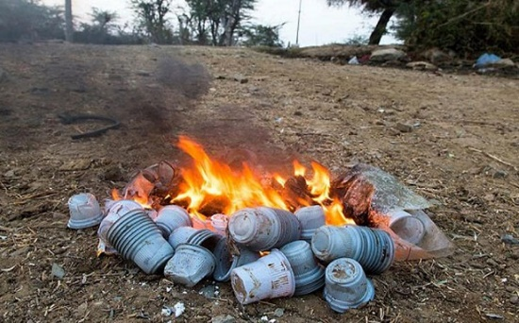
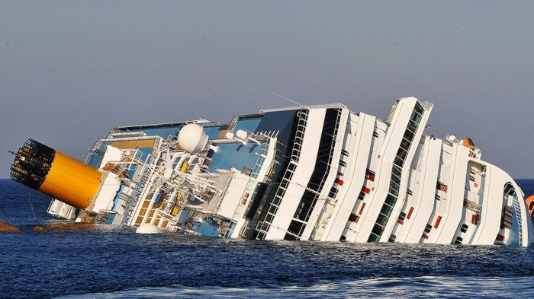
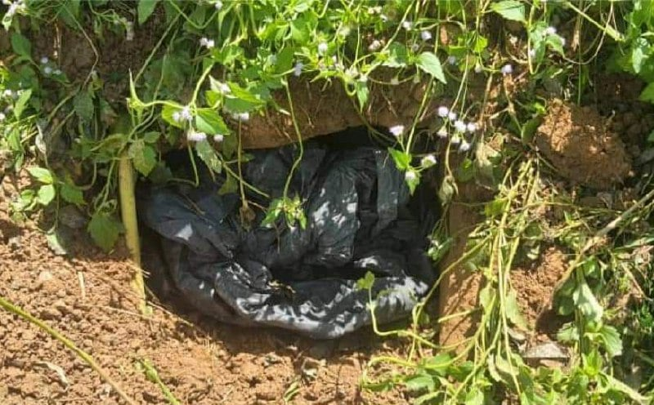
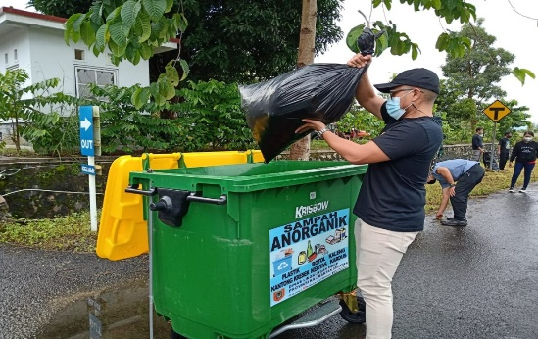
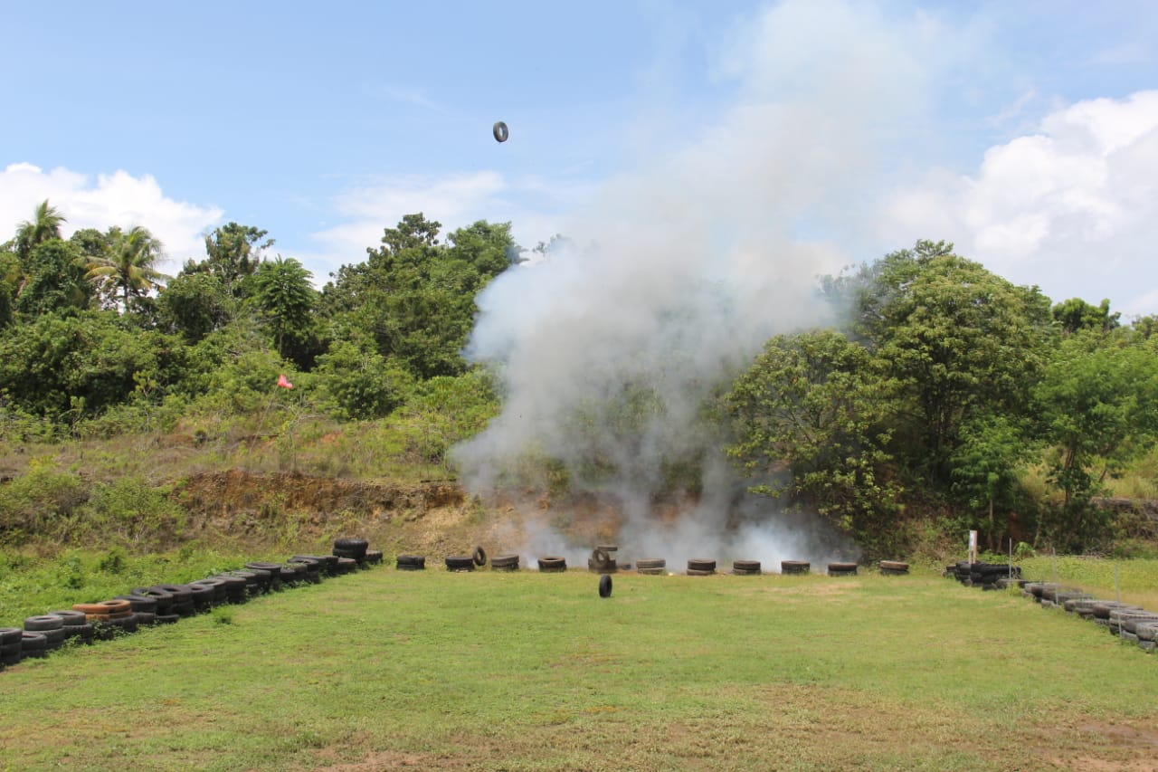
KAEDAH PELUPUSAN STOK SECARA MUSNAH
AM 6.9 PELUPUSAN
Kaedah menjadi pilihan terakhir setelah mendapati semua kaedah seperti jualan, hadiah dan sebagainya tidak sesuai untuk dilaksanakan. Boleh dilaksanakan bagi stok yang tiada nilai jualan atau nilai sisa atau stok yang berunsur keselamatan dengan cara berikut:
DIBAKAR
DITENGGELAM
DITANAM
DIBUANG
DILETUP / DILEDAK / DILEBUR

Slide 76
KAEDAH PELUPUSAN STOK SECARA MUSNAH
AM 6.9 PELUPUSAN
Langkah-langkah berikut hendaklah diambil sebelum pelupusan secara musnah dilaksanakan:
Mendapat kelulusan tempat pemusnahan daripada Pihak Berkuasa yang berkenaan seperti Pihak Berkuasa Tempatan (PBT), Jabatan Alam Sekitar atau Pihak Berkuasa Lain;
Mematuhi peraturan dan garis panduan yang ditetapkan oleh Pihak Berkuasa yang berkenaan;
Bahan-bahan yang boleh digunakan sebagai alat ganti hendaklah ditanggalkan atau dikeluarkan terlebih dahulu untuk kegunaan akan datang;
Tindakan bersesuaian seperti diketuk, dipotong, digelek, dirincih dan sebagainya perlu diambil terlebih dahulu; dan
Ketua Jabatan atau Pegawai Aset yang melupuskan stok hendaklah melantik 2 orang pegawai di gred yang bersesuaian untuk menyaksikan bahawa stok tersebut telah dimusnahkan. Sijil Penyaksian Pemusnahan Stok KEW.PS-21 hendaklah disediakan apabila pemusnahan telah selesai dilaksanakan dan dikemukakan kepada Kuasa Melulus.

Slide 77
AM 6.9 PELUPUSAN
KAEDAH – KAEDAH LAIN PELUPUSAN
Kaedah-kaedah lain pelupusan yang tidak dinyatakan dalam PP hendaklah mendapat kelulusan Perbendaharaan Malaysia tanpa mengira nilai perolehan asal.

Slide 78
AM 6.10 KEHILANGAN DAN HAPUS KIRA
KEHILANGAN
Kehilangan stok kerajaan disebabkan oleh kecurian, kebakaran, kemalangan, bencana alam, kesusutan, penipuan atau kecuaian pegawai.
HAPUS KIRA
Hapus Kira ialah proses untuk membatalkan rekod bagi stok yang hilang.
KUASA HAPUS KIRA
AKTA PEWAKILAN KUASA 1956 P.U. (B) 485 bertarikh 27 Oktober 2014
Pegawai-pegawai yang diwakilkan kuasa di bawah akta ini hanya boleh meluluskan mengikut nilai yang telah ditetapkan dan tidak boleh mewakilkan kuasa selanjutnya kepada mana-mana pegawai lain.
Permohonan hapus kira untuk kelulusan Perbendaharaan Malaysia dikemukakan melalui Unit Pengurusan Aset Kementerian/ Jabatan.
OBJEKTIF
Menyelaras rekod stok
Mengawal kerugian yang ditanggung oleh Kerajaan akibat kehilangan stok
Meningkatkan kesedaran dan tanggungjawab terhadap kepentingan keselamatan stok
Membolehkan tindakan surcaj dikenakan ke atas kecuaian pegawai

Slide 79
KUASA MELULUS HAPUS KIRA
AM 6.10 KEHILANGAN DAN HAPUS KIRA
Kementerian
* Kurang RM400 ribu (seunit) 01
* Kurang RM4 juta (agregat)
Kementerian (Bahagian)
KUASA MELULUS HAPUS KIRA ASET/STOK
Mengikut pegawai-pegawai yang dinyatakan di bawah AKTA PEWAKILAN KUASA 1956
P.U. (B) 485 bertarikh 27/10/2014
* Kurang RM200 ribu (seunit)
* Kurang RM2 juta (agregat)
02
Jabatan (Ibu Pejabat)
* Kurang RM300 ribu (seunit)
* Kurang RM3 juta (agregat)
03
Kementerian Kewangan
RM400 ribu & lebih (seunit)
RM4 juta & lebih (agregat)
Jabatan (Bahagian)
* Kurang RM100 ribu (seunit)
* Kurang RM1 juta (agregat)
04
*Kuasa Melulus P.U. (B) 485 bagi kes
yang tidak melibatkan kecuaian & surcaj
*Kes yang melibatkan kecuaian /surcaj kuasa melulus MOF
Jabatan (Negeri)
* Kurang RM50 ribu (seunit)
* Kurang RM500 ribu (agregat)
05

Slide 80
PROSES HAPUS KIRA
AM 6.10 KEHILANGAN DAN HAPUS KIRA
4
Menyediakan Laporan Akhir Kehilangan Stok KEW.PS-34
5
Menyediakan Sijil Hapus Kira Stok KEW.PS-35
6
Laporan Hapus Kira Stok KEW.PS-36
1
3
2
Melaporkan kehilangan
Menyediakan Laporan Awal Kehilangan Stok Kerajaan KEW.PS-32
Pelantikan Jawatankuasa Penyiasat Stok KEW.PS-33

Slide 81
AM 6.10 KEHILANGAN DAN HAPUS KIRA
MELAPORKAN KEHILANGAN
1
Kehilangan stok keselamatan, peralatan keselamatan atau komponen strategik hendaklah dibuat laporan polis.
Tafsiran stok keselamatan, peralatan keselamatan atau komponen strategik hendaklah mengikut Akta atau Peraturan agensi keselamatan berkenaan.
Melaporkan kepada Ketua Jabatan dengan serta-merta
Buat laporan polis dengan segera tidak lewat dari 24 jam dari masa kehilangan diketahui
Jika ia ada alasan mempercayai kesalahan jenayah telah dilakukan

Slide 82
AM 6.10 KEHILANGAN DAN HAPUS KIRA
MENYEDIAKAN LAPORAN AWAL KEHILANGAN STOK KERAJAAN (KEW.PS-32)
2
Ketua Jabatan hendaklah menyediakan Laporan Awal Kehilangan Stok KEW.PS-32.
Bagi kehilangan yang melibatkan seseorang Ketua Jabatan, Laporan Awal hendaklah disediakan oleh pegawai atasannya di peringkat Kementerian atau Ibu Pejabat.
Ketua Jabatan di mana kehilangan berlaku hendaklah dengan segera, dalam tempoh 2 hari bekerja selepas Laporan Polis dibuat dan menghantar Laporan Awal serta salinan Laporan Polis terus kepada:-
(a) Pegawai Pengawal bagi Kementerian atau Jabatan berlakunya kehilangan; dan
(b) Ketua Setiausaha Perbendaharaan.
KEW.PS-32
Pegawai Pengawal
KSP
JANM
KETUA AUDIT NEGARA
WAKIL TEMPATAN KETUA AUDIT NEGARA
Salinan Laporan Awal hendaklah dihantar kepada Pegawai Pengawal bagi Kementerian atau Jabatan berlakunya kehilangan, Ketua Setiausaha Perbendaharaan, Akauntan Negara, Ketua Audit Negara dan wakil tempatan Ketua Audit Negara.

Slide 83
AM 6.10 KEHILANGAN DAN HAPUS KIRA
PELANTIKAN JAWATANKUASA PENYIASAT STOK (KEW.PS-33)
3
Jawatankuasa Penyiasat dilantik secara bertulis oleh Pegawai Pengawal menggunakan Surat Pelantikan Jawatankuasa Penyiasat Kehilangan Stok KEW.PS-33 dalam tempoh 2 minggu dari tarikh Laporan Awal ditandatangani.
Keanggotaan Jawatankuasa Penyiasat terdiri daripada:-
Pegawai yang tidak terlibat dengan kehilangan itu dan bukan dari bahagian/ unit yang sama;
Sekurang-kurangnya 2 orang pegawai dan Ketuanya hendaklah daripada Kumpulan Pengurusan dan Profesional di gred yang bersesuaian; dan
(Mempunyai pengalaman dalam pengurusan stok atau pengurusan kewangan jika perlu.
Bagi anggota keselamatan penubuhan Jawatankuasa Penyiasat adalah mengikut Akta atau Peraturan agensi keselamatan yang berkenaan.
Bagi kes kehilangan yang berlaku di luar Malaysia, Pegawai Pengawal dibenarkan melantik pegawai bersesuaian dari Jabatan atau Agensi Kerajaan Malaysia lain yang tidak terlibat dengan kehilangan itu di negara berkenaan sebagai Jawatankuasa Penyiasat.

Slide 84
AM 6.10 KEHILANGAN DAN HAPUS KIRA
JAWATANKUASA PENYIASAT STOK
3
TUGAS DAN TANGGUNGJAWAB
Menjalankan siasatan dengan segera selepas pelantikan dengan mengambil tindakan seperti berikut:
Mengenal pasti pegawai-pegawai yang bertanggungjawab ke atas kehilangan;
Menyoal siasat pegawai-pegawai terlibat atau mana-mana pegawai yang difikirkan perlu;
Meneliti rekod-rekod stok, Laporan Polis (jika ada) dan Laporan Awal;
Melawat dan memeriksa tempat kejadian;
Mendapatkan bukti bergambar sekitar tempat kejadian, salinan dokumen-dokumen yang berkaitan sebagai bahan bukti (sekiranya perlu); dan
Tindakan lain yang difikirkan sesuai untuk melengkapkan siasatan.

Slide 85
AM 6.10 KEHILANGAN DAN HAPUS KIRA
LAPORAN AKHIR KEHILANGAN STOK (KEW.PS-34)
4
Jawatankuasa Penyiasat bertanggungjawab menyediakan Laporan Akhir Kehilangan Stok Kerajaan KEW.PS-34 dan mengemukakan kepada Urus Setia Kehilangan dan Hapus Kira dalam tempoh 1 bulan dari tarikh pelantikan.
KEW.PS-34 disertakan dengan dokumen sokongan seperti salinan KEW.PS-3, gambar lokasi kejadian, Laporan Penyiasatan Polis (jika ada) dan dokumen-dokumen berkaitan. Keterangan bertulis daripada pegawai yang terlibat termasuk pegawai yang bertanggungjawab bagi kehilangan stok tersebut dilampirkan kepada KEW.PS-34.

Slide 86
AM 6.10 KEHILANGAN DAN HAPUS KIRA
LAPORAN AKHIR KEHILANGAN STOK (KEW.PS-34)
4
Mengesyorkan tindakan menghapus kira Stok yang hilang dengan surcaj atau tatatertib atau kedua-duanya sekali jika terdapat kecuaian, penipuan atau kecurian oleh Pegawai Awam untuk pertimbangan Perbendaharaan Malaysia. Bagi syor tindakan tatatertib, ulasan dan syor hendaklah dihantar kepada Suruhanjaya Perkhidmatan yang berkenaan bersama salinan Laporan Awal dan Akhir sebagaimana dinyatakan dalam Arahan Perbendaharaan; atau
Mengesyorkan tindakan menghapus kira Stok yang hilang tanpa surcaj dan tatatertib; atau
Meluluskan hapus kira Stok yang hilang jika tidak terdapat kecuaian, penipuan atau kecurian oleh Pegawai Awam tertakluk kepada Kuasa Melulus. Bagi hapus kira di bawah kuasa melulus Perbendaharaan Malaysia hendaklah dikemukakan kepada Perbendaharaan Malaysia untuk pertimbangan dan kelulusan.
Pegawai Pengawal setelah berpuas hati dengan hasil siasatan di KEW.PS-34 adalah bertanggungjawab untuk;
Sambungan…

Slide 87
AM 6.10 KEHILANGAN DAN HAPUS KIRA
LAPORAN AKHIR KEHILANGAN STOK (KEW.PS-34)
4
Laporan Akhir KEW.PS-34 hendaklah dikemukakan kepada Kuasa Melulus dalam tempoh 2 bulan dari tarikh Laporan Awal (KEW.PS-32) disediakan.
Sekiranya Pegawai Pengawal tidak berpuas hati dengan hasil siasatan di KEW.PS-34, maka Pegawai Pengawal boleh mengarahkan siasatan semula dengan mengambil tindakan seperti berikut:
Mengarahkan siasatan semula oleh Jawatankuasa Penyiasat sedia ada; atau
Melantik Jawatankuasa Penyiasat yang lain untuk menjalankan siasatan semula.
Sambungan…

Slide 88
AM 6.10 KEHILANGAN DAN HAPUS KIRA
MENYEDIAKAN SIJIL HAPUS KIRA (KEW.PS-35)
5
Tindakan Kementerian/ Jabatan Selepas Kelulusan
Kelulusan hapus kira hendaklah dicatatkan di dalam KEW.PS-3;
Mengemukakan Sijil Hapus Kira Stok KEW.PS-35 dalam tempoh 1 bulan dari tarikh kelulusan kepada Kuasa Melulus.
Syor Surcaj hendaklah dibawa kepada Pihak Berkuasa Tatatertib (PBT) Kementerian/ Jabatan dalam tempoh 3 bulan dari tarikh surat kelulusan Perbendaharaan Malaysia.
Keputusan Pihak Berkuasa Tatatertib ke atas syor surcaj hendaklah dimaklumkan kepada Perbendaharaan dalam tempoh 6 bulan dari tarikh surat kelulusan Perbendaharaan Malaysia.

Slide 89
Urus Setia Kehilangan Dan Hapus Kira Stok
AM 6.10 KEHILANGAN DAN HAPUS KIRA
Unit Pengurusan Aset di Kementerian/ Jabatan/ Pusat Tanggungjawab (PTJ) bertanggungjawab sebagai Urus Setia Kehilangan dan Hapus Kira.
Tugas-tugas Urus Setia Kehilangan dan Hapus Kira adalah seperti berikut:
Menerima dan menyemak KEW.PS-32 yang diterima daripada Ketua Jabatan;
Mengemukakan KEW.PS-32 dan Laporan Polis (jika ada) kepada Pegawai Pengawal dan Perbendaharaan serta salinan laporan dikemukakan kepada Akauntan Negara, Ketua Audit Negara dan Wakil Tempatan Ketua Audit Negara;
Menguruskan pelantikan Jawatankuasa Penyiasat dengan menggunakan KEW.PS-33;
Mendapatkan hasil siasatan polis, jika ada;
Mendapatkan KEW.PS-34 daripada Jawatankuasa Penyiasat;
Menyemak dan memastikan dokumen permohonan yang akan dikemukakan kepada Pegawai Pengawal lengkap dan teratur;

Slide 90
Urus Setia Kehilangan Dan Hapus Kira Stok
AM 6.10 KEHILANGAN DAN HAPUS KIRA
Mengemukakan KEW.PS-34 kepada Pegawai Pengawal untuk mendapat ulasan dan syor;
Mengemukakan permohonan hapus kira kepada Kuasa Melulus dalam tempoh 2 bulan dari tarikh KEW.PS-32 dikemukakan;
Memaklumkan keputusan kepada Jabatan pemohon untuk tindakan kemas kini rekod;
Memaklumkan syor surcaj kepada Urus Setia Pihak Berkuasa Tatatertib untuk tindakan selanjutnya;
Mendapatkan Sijil Hapus Kira Stok KEW.PS-35 daripada Jabatan dan mengemukakan kepada Kuasa Melulus dalam tempoh 1 bulan dari tarikh
kelulusan hapus kira; dan
Mendapatkan maklum balas kedudukan tindakan surcaj daripada Urus Setia Pihak Berkuasa Tatatertib (PBT) dan memaklumkannya kepada Perbendaharaan Malaysia.

Slide 91
AM 6.10 KEHILANGAN DAN HAPUS KIRA
LAPORAN HAPUS KIRA STOK (KEW.PS-36)
6
Laporan Hapus Kira Stok KEW.PS-36 disediakan dan dikembalikan seperti berikut:
PTJ mengemukakan kepada UPA Jabatan/ Ibu Pejabat;
UPA Jabatan/ Ibu Pejabat menyenaraikan semua PTJ di bawahnya dan mengemukakannya kepada UPA Kementerian sebelum 15 Februari tahun berikutnya; dan
UPA Kementerian hendaklah menyediakan Ringkasan Laporan Tahunan Hapus kira Stok Kerajaan dan mengemukakan ke Perbendaharaan Malaysia sebelum 15 Mac tahun berikutnya.

Slide 92
082-421333
SEKIAN TERIMA KASIH
SEKSYEN KAWALAN & PEMANTAUAN
PERBENDAHARAAN MALAYSIA SARAWAK

